Slide 1
Прогнозирование распространения новой коронавирусной инфекции на территории Красноярского края
Шадрин Константин Викторович
Наркевич А.Н., Виноградов К.А.
Красноярск, 05 декабря 2020

Slide 2
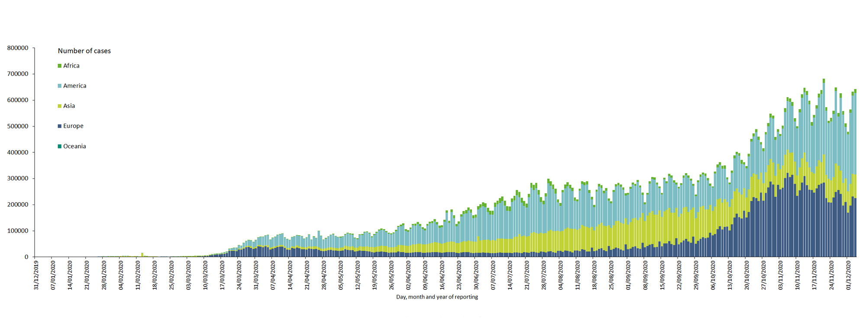
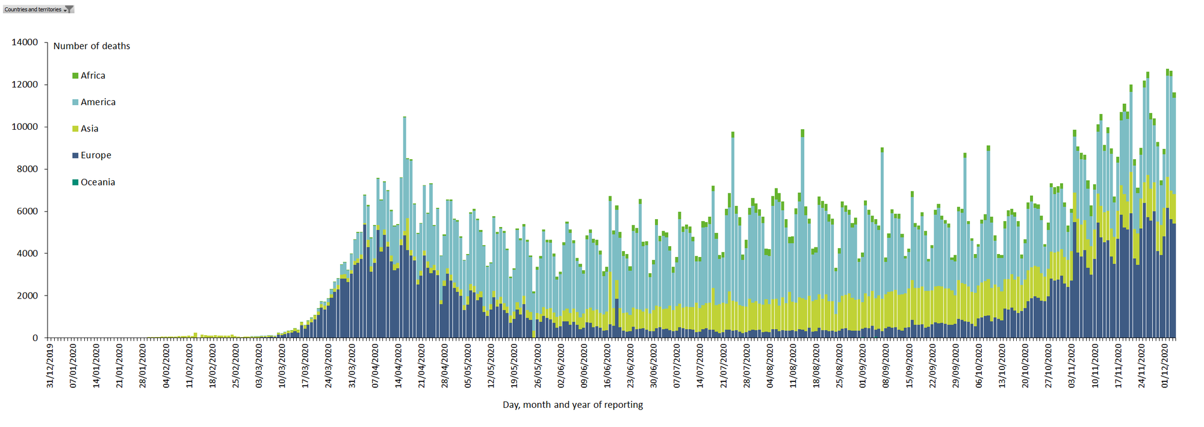
Актуальность
Подтвержденные случаи заражения COVID-19 в мире на 4 декабря 2020
Количество смертей от COVID-19 в мире на 4 декабря 2020
Notes:
Коронавирус шагает по планете. Заболеваемость. Необходимость прогнозирования заболеваемости.

Slide 3
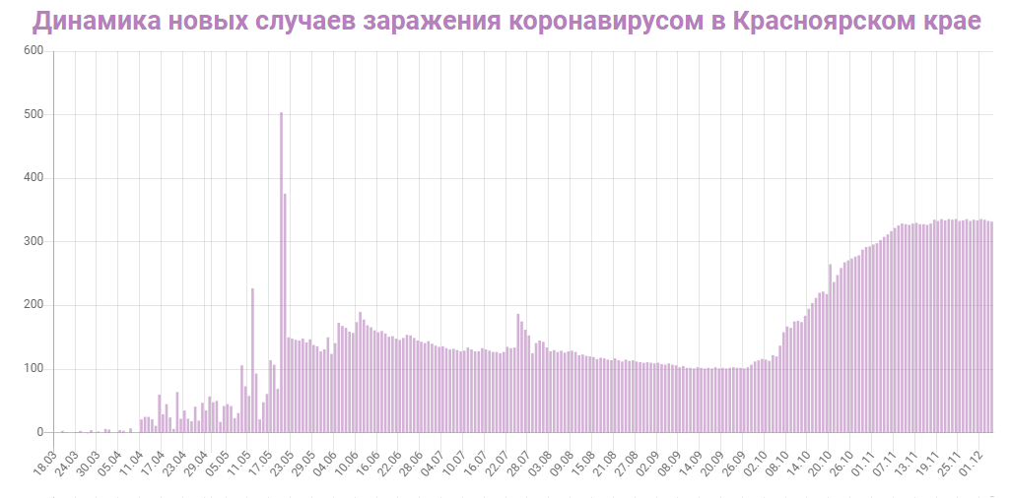
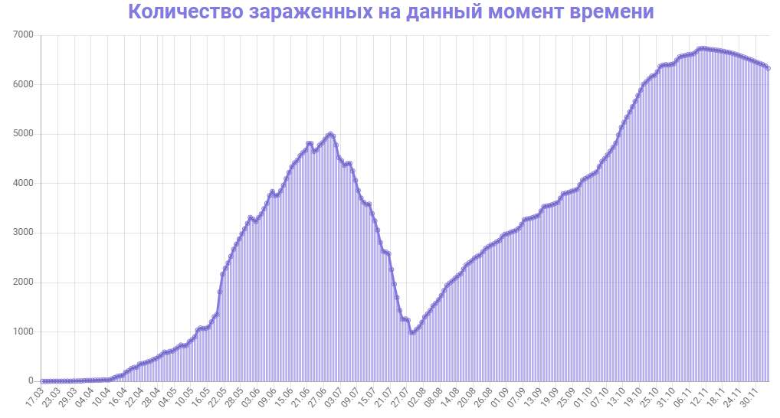
Актуальность
Notes:
Коронавирус шагает по планете. Заболеваемость. Необходимость прогнозирования заболеваемости.

Slide 4
Цель
Прогнозирование возможного распространения новой коронавирусной инфекции (COVID-19) на территории г. Красноярска и Красноярского края с применением математического моделирования

Slide 5
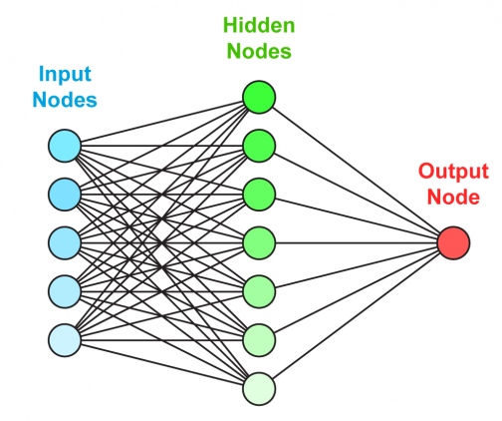
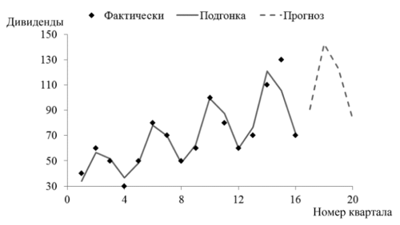
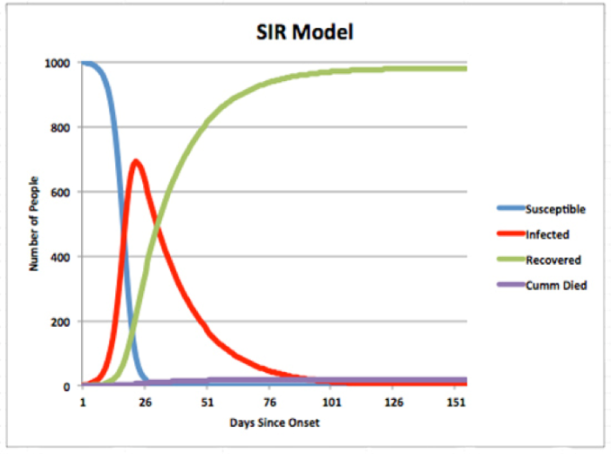
Математические подходы к прогнозированию эпидемий
Нейронные сети
ADL-модели
Дифференциальные уравнения
$$R_{0}$$
Notes:
Нейронные сети не подходят, т.к. для их обучения нужно большое количество данных, а их на начальном этапе развития эпидемического процесса просто нет.
Новые нестандартные методы типа метода потенциальных функций ретроспективны и не дают знаний о базовом репродуктивном числе, т.е. по ним нельзя предсказать, есть/будт эпидемия или нет.
Статистические модели типа марковских цепей и ADL-модели имеют очень короткую «память» и предсказывают вперед максимум на 2 недели.
Поэтому самый хороший способ – это использовать классический подход, основанный на диференциальных уравнениях.

Slide 6
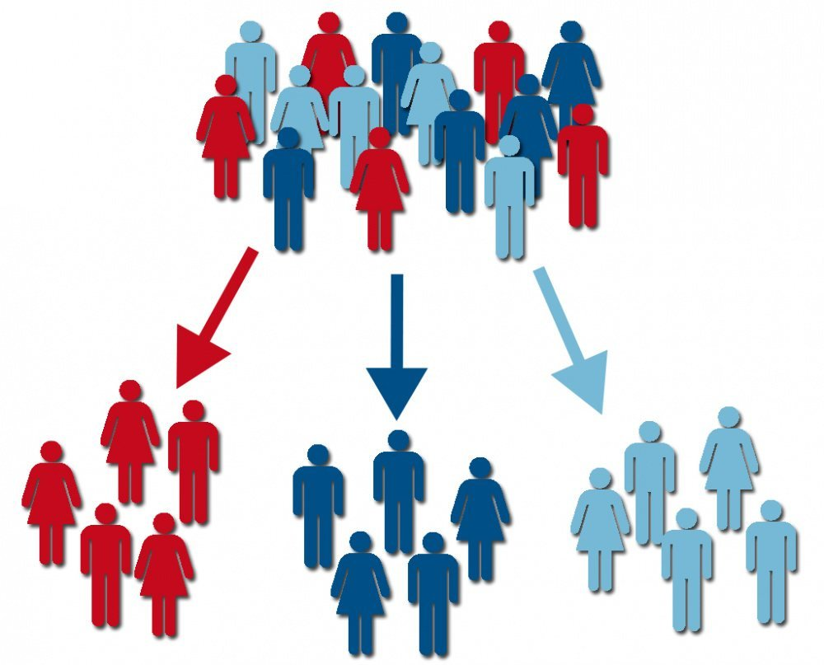
Компартментальный подход к моделированию распространения эпидемического заболевания
Восприимчивые
Исключенные
Инфицированные

Slide 7
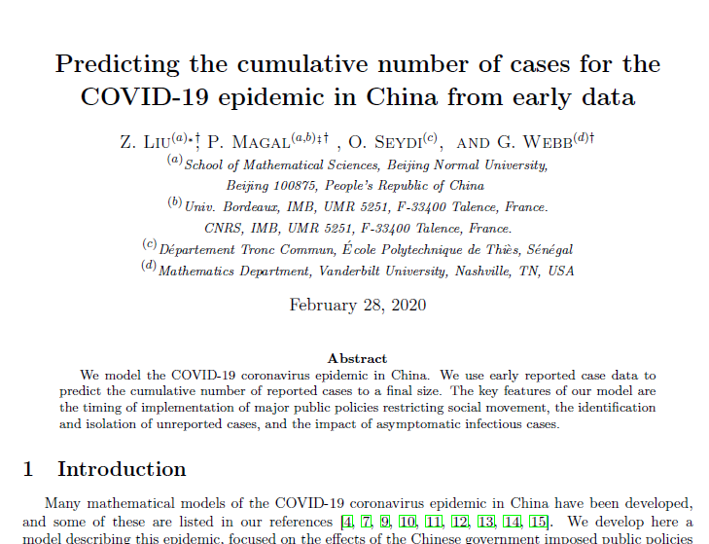
Моделирование распространения
COVID-19 в Китае

Slide 8
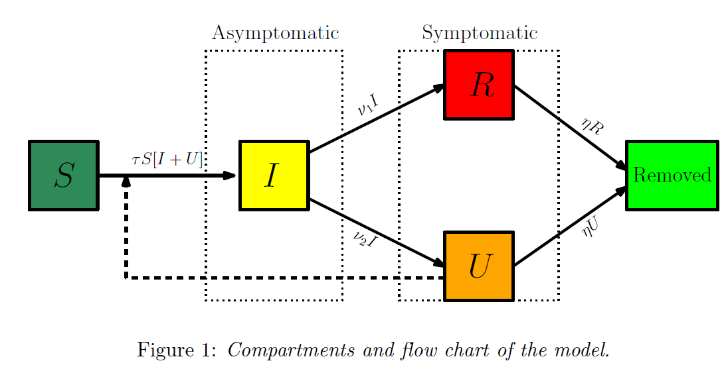
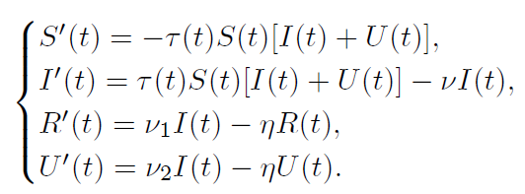
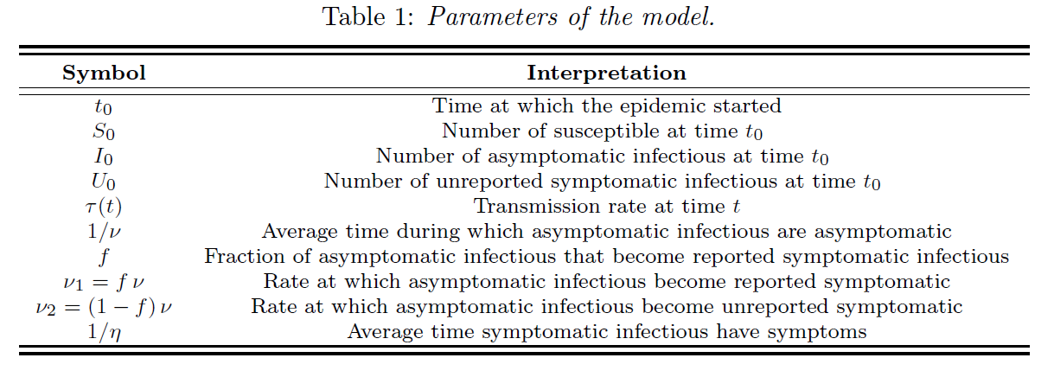
Моделирование распространения
COVID-19 в Китае

Slide 9
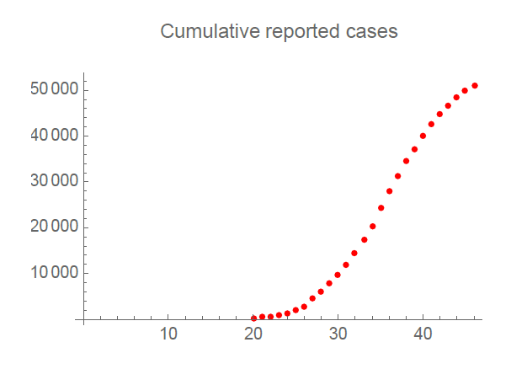
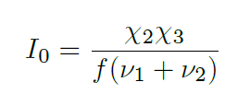
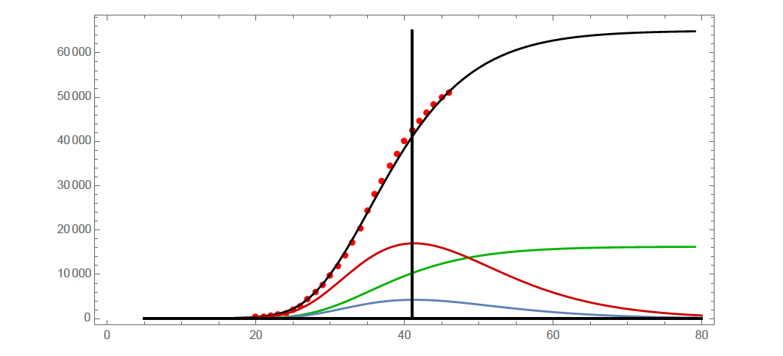
Моделирование распространения
COVID-19 в Китае

Slide 10
Задачи
Определить наиболее оптимальные «уровень» необходимых ограничительных мер и время их введения с учетом возможностей системы здравоохранения.
Спрогнозировать динамику развития пандемии в условиях постоянной актуализации данных об уровне заболеваемости и введенных ограничительных мер.

Slide 11
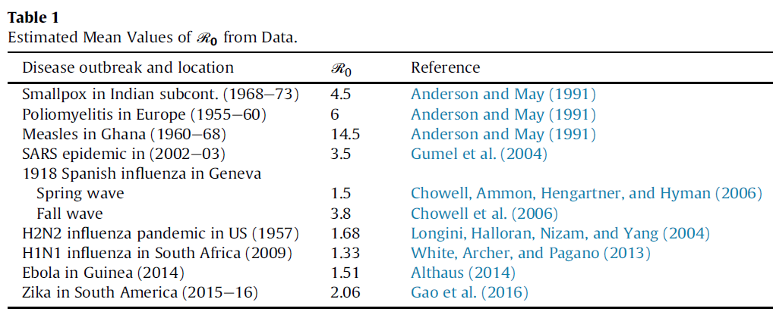
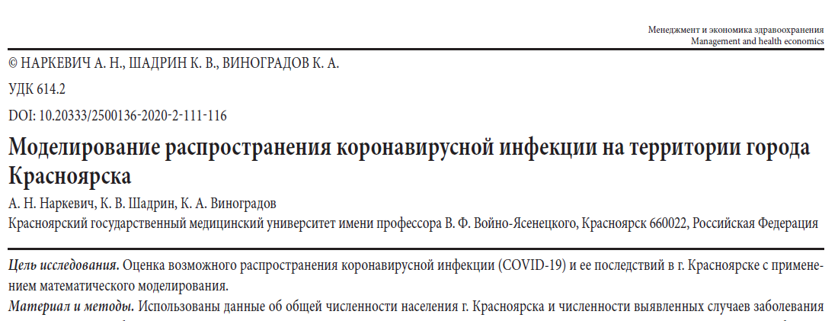
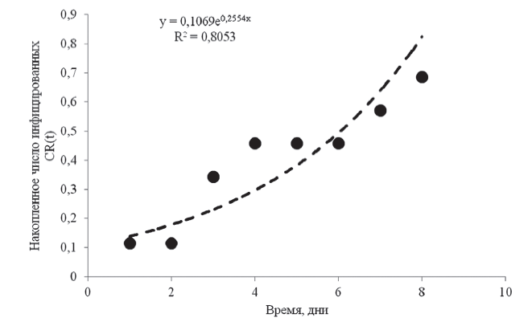
Моделирование распространения
COVID-19 на территории г. Красноярска
Оспа
Корь
Атип. пневм.
$R_{0}$=3,8

Slide 12
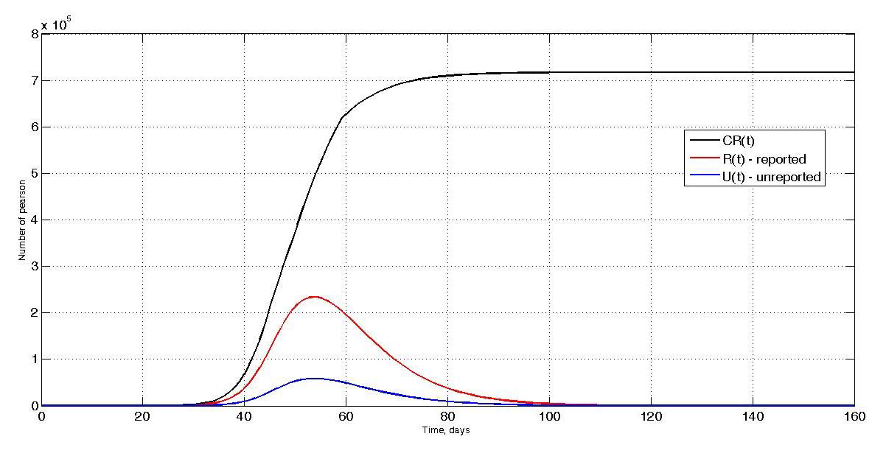
Моделирование распространения
COVID-19 на территории г. Красноярска
Отсутствие карантинных мероприятий
1. Численность населения, которое переболеет за весь период пандемии – 710 000 человек.
2. Численность населения, которое будет болеть в момент пика пандемии – 234 380 человек.
3. День, на который наступит пик пандемии – 53 сутки.

Slide 13
Моделирование распространения
COVID-19 на территории г. Красноярска
на 23.03.2020

Slide 14
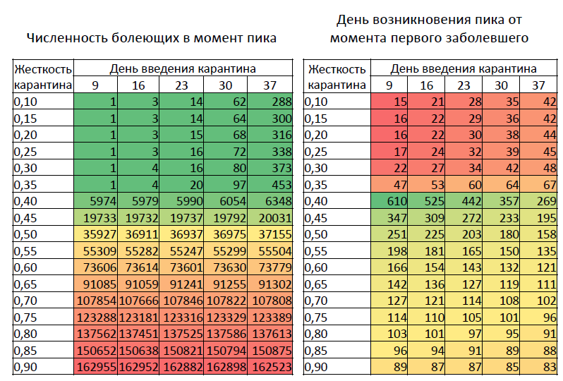
Подбор интенсивности ограничительных мер на территории г. Красноярска
на 23.03.2020

Slide 15
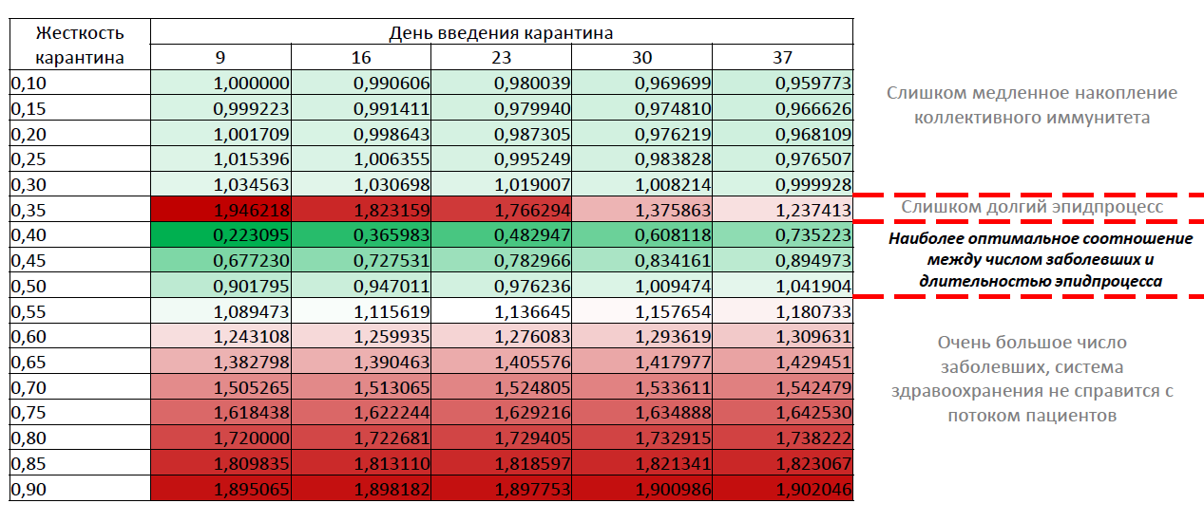
Подбор интенсивности ограничительных мер на территории г. Красноярска
на 23.03.2020

Slide 16
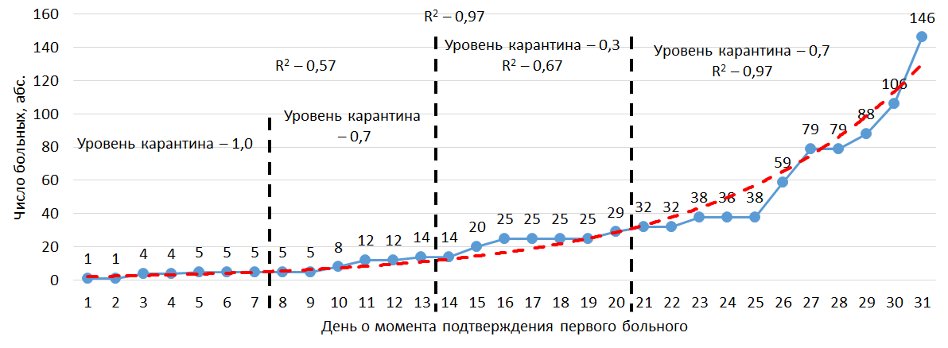
Учет изменяющейся жесткости введенных ограничительных мер
$$\left\{\begin{matrix}\begin{aligned}S^{′}\left(t\right)=−β(t)∙τ(t)[I\left(t\right)+U(t)] \\ \end{aligned} \\ I^{′}\left(t\right)=β(t)∙τ\left(t\right)\left[I\left(t\right)+U\left(t\right)\right]−vI(t)\end{matrix}\right.$$
«Президентская неделя»

Slide 17
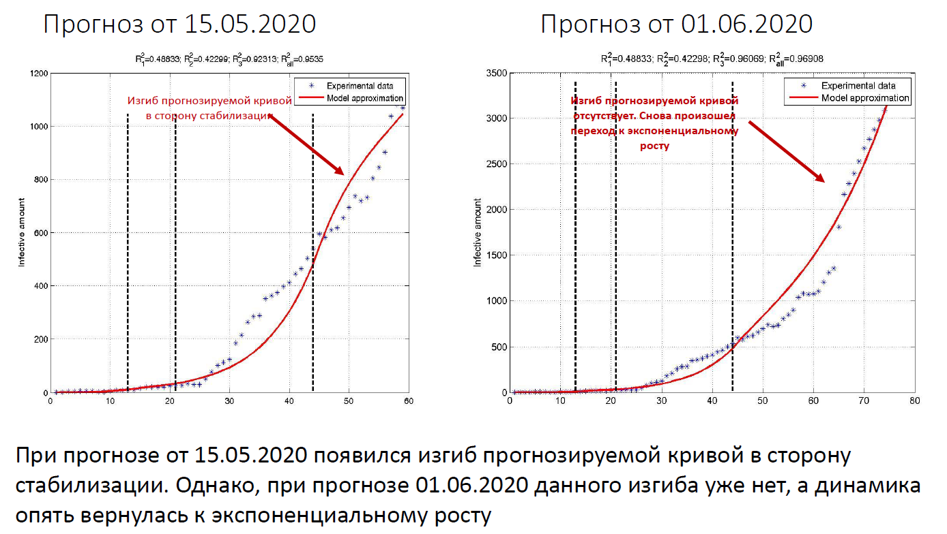
Динамика накопленного числа подтвержденных больных
Сравнение с моделью

Slide 18
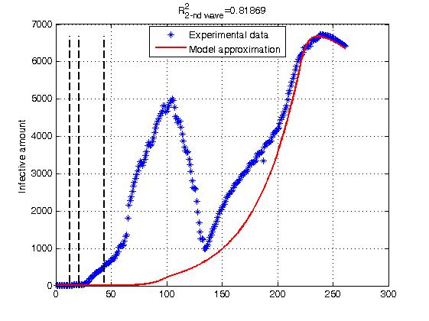
Динамика накопленного числа подтвержденных больных
Сравнение с моделью на 04.12.2020

Slide 19
Моделирование распространения COVID-19 на территории Красноярского края

Slide 20
Моделирование распространения COVID-19 на территории Красноярского края

Slide 21
Заключение
«Уровень» ограничительных мер, которые необходимо было ввести на территории г. Красноярска – 0,3-0,4 (снижение контактов на 60-70%).
Время введения ограничительных мер – 9-30 день от начала пандемии (фактический момент введения – 14 день).
Результаты прогнозирования:
 | Предсказание на 23.03.2020 (г. Красноярск) | Предсказание на 04.12.2020 (Красноярский край) | Реальные данные (Красноярский край)
Количество болеющих «в пик» пандемии, чел | 6300 | 6678 | 6723
Время наступления «пика» пандемии, сут | 300 (10.01.2021) | 237 (06.11.2020) | 240 (09.11.2020)

